Slide 1
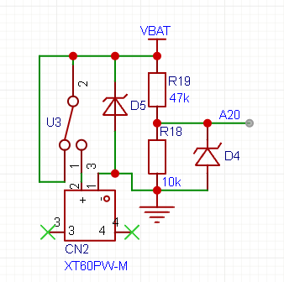
防反接保护（U3，MOS 管）
过压 保护（D5）
分压稳压电路

Slide 2
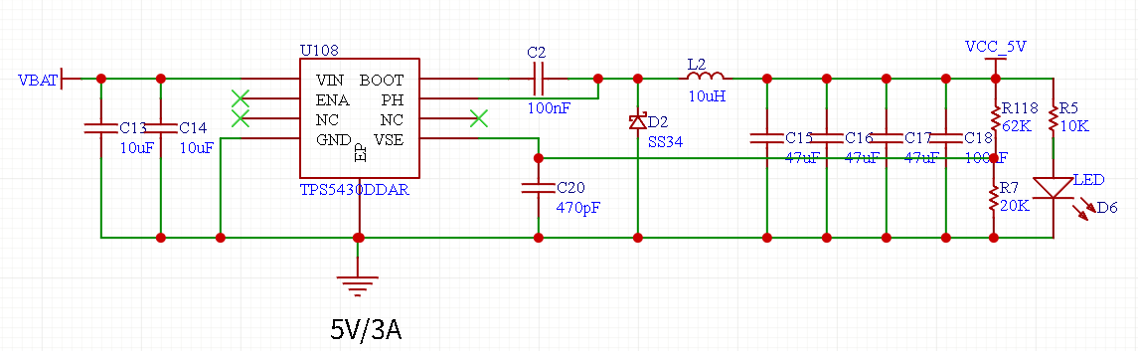
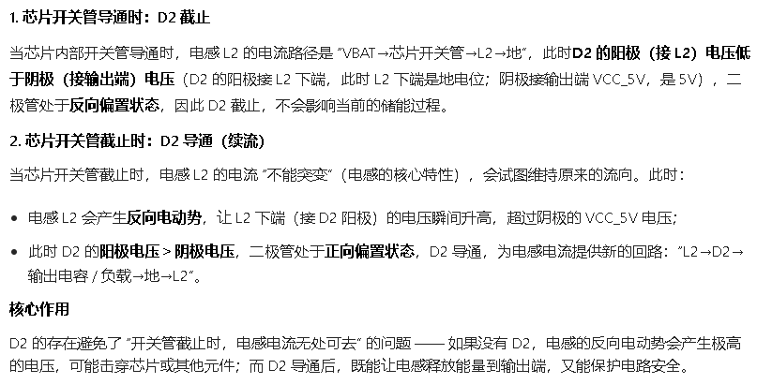

DC-DC 降压电源电路
C13、C14 是10μF 的输入滤波电容
输出电压指示电路（分压）
C2（100nF）是自举电容，与芯片内部电路配合，
为高侧开关管提供驱动电压保证开关管能稳定导通 / 截止。
C20（470pF）是电压采样补偿电容，用于稳定反馈环路
避免输出电压出现振荡
C15~C18 是输出滤波电容滤除电感输出的高频纹波

Slide 3
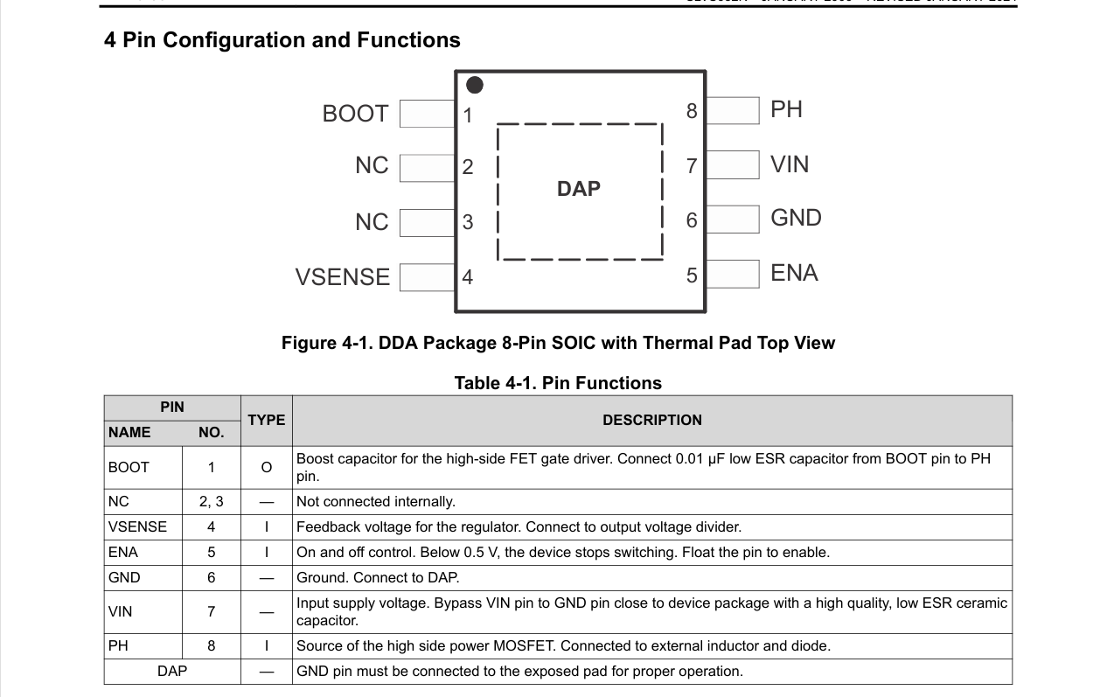
BOOT:高侧场效应晶体管栅极驱动器的自举电容。将一个 0.01 微法的低等效串联电阻电容从自举引脚连接至开关节点引脚。
PH:高侧功率场效应晶体管的源极。连接至外部电感与二极管。
VSENSE：稳压器的反馈电压。连接至输出分压电路。

Slide 4
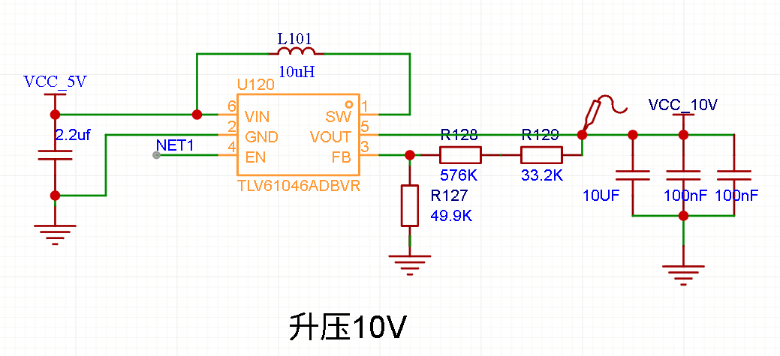
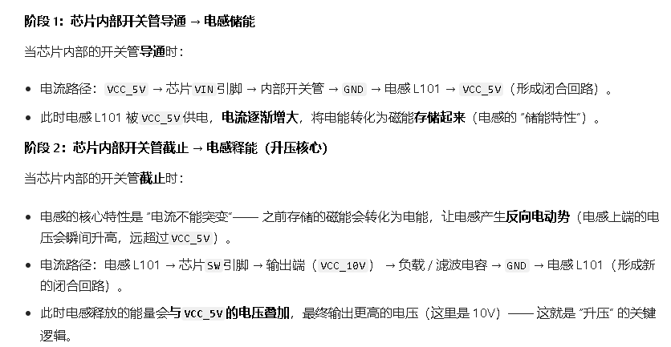


输出电压反馈电路
芯片会根据FB引脚的电压，自动调整内部开关管的
通断时间，保证输出电压稳定在 10V

Slide 5
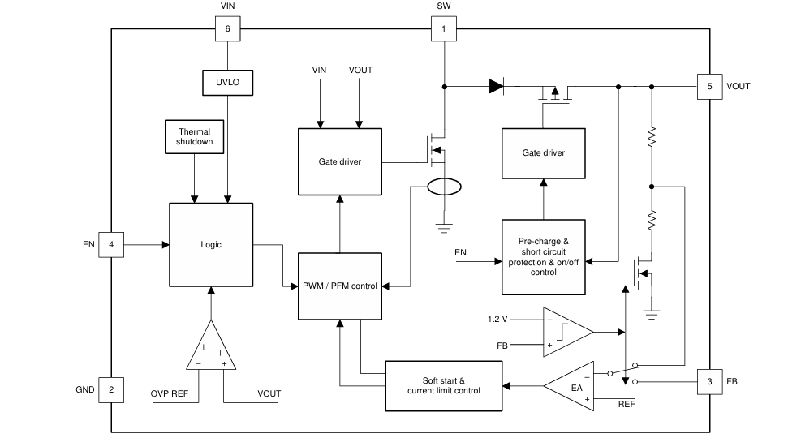
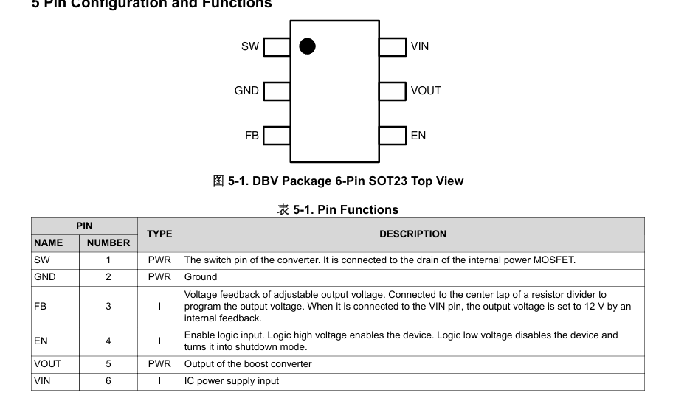
SW:转换器的开关引脚。该引脚与内部功率场效应晶体管的漏极相连。
FB:可调输出电压的电压反馈端

Slide 6
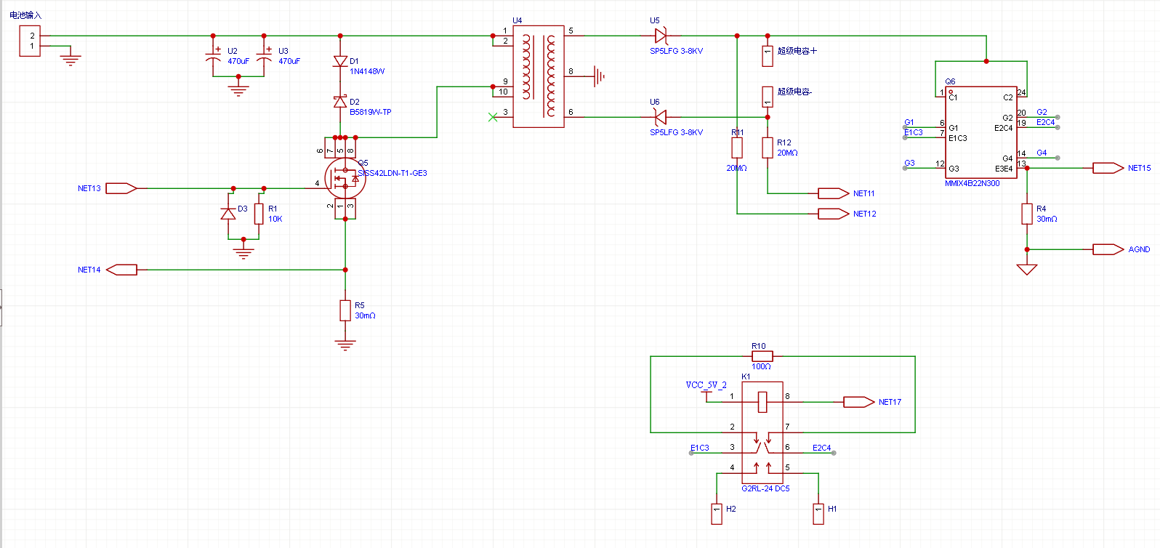
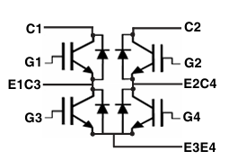
输入滤波与保护（U2、U3、D1、D2）
隔离式 DC-DC 转换（U6、U4 变压器）
输出整流与充电（Q5、超级电容）
C1/C2：接直流高压输入
E1C3/E2C4：全桥的两个输出端（最终接除颤电极，输出双相波）；
G1~G4：4 个 MOSFET 的栅极（接前级驱动信号，控制 MOSFET 的导通 / 关断）G1,G4 ,G2,G3
NET15 是R4 采样电压的输出端
Notes:
U2,U3输入电压滤波，Q5N 沟道功率 MOSFET，D1、D2处于截止状态，反向隔离和过压保护，U5,U6二极管是为了实现全波整流，Q6是IGBT 器件，栅极（Gate），集电极（Collector），发射极（Emitter）

Slide 7
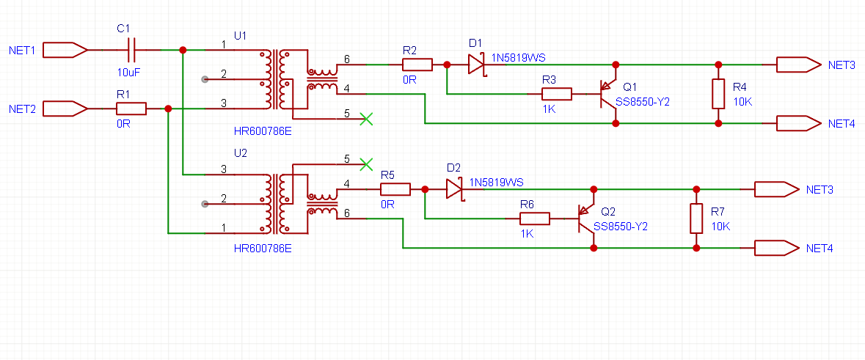
Notes:
通过隔离变压器实现电气隔离传输，同时还原出原信号，C1耦合电容，隔离直流分量，R1是阻抗匹配电阻，R3、R6是三极管基极限流电阻，R4、R7是上拉电阻，

Slide 8
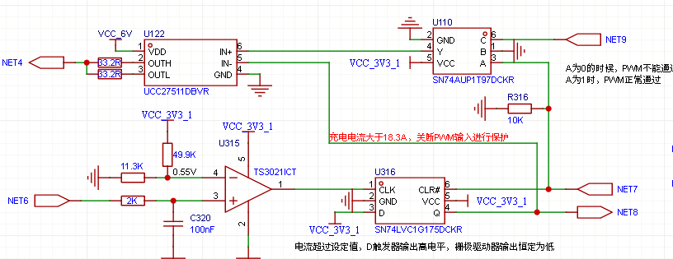
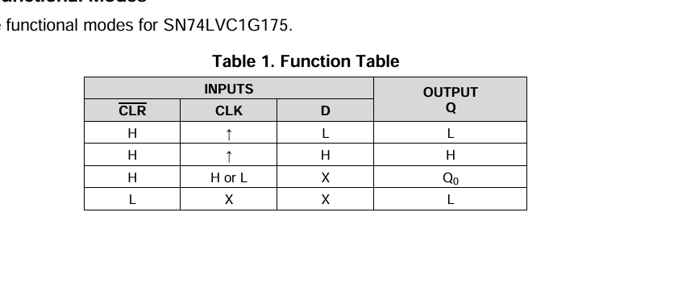
PWM 信号的过流保护控制电路，核心作用是：当充电电流超过 18.3A 时，自动切断 PWM 信号输出
PWM 驱动模块（U122：UCC27511）放大输入的 PWM 信号
电流采样与比较模块（U315：TS3021CT 运放）
比较逻辑：电流≤18.3A：ET6分压 < 0.55V，运放输出低电平；
电流＞18.3A：ET6分压 > 0.55V，运放输出高电平，触发保护
3锁存模块（U316：D 触发器） 作用：锁定过流状态，持续切断 PWM
4 PWM 开关模块（U110：模拟开关）作用：根据锁存信号切断 / 恢复 PWM。

Slide 9
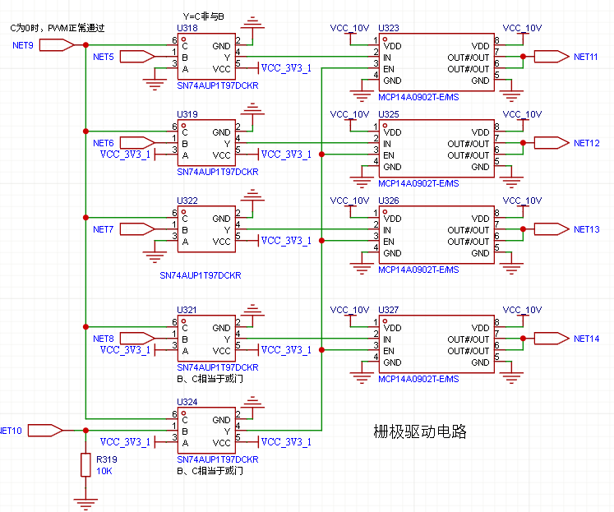
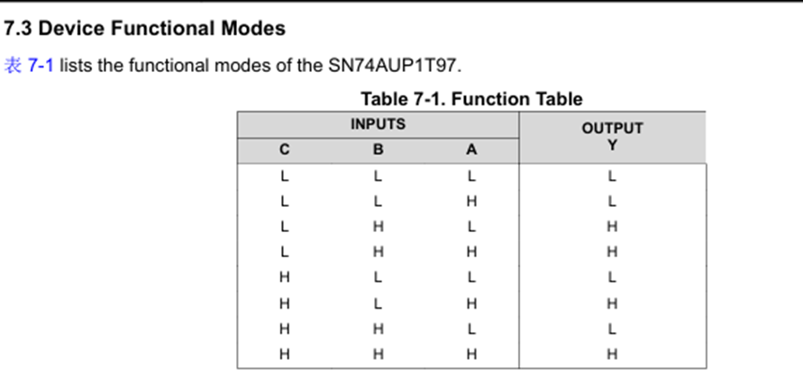
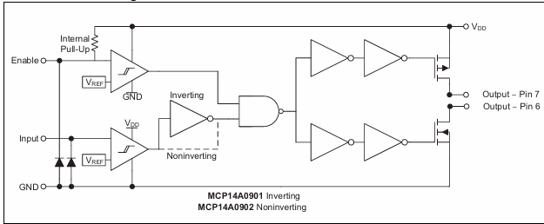
逻辑控制模块：选择是否让 PWM 信号通过
栅极驱动模块：驱动器会将小电流的 PWM 信号，放大为大电流的驱动信号

Slide 10

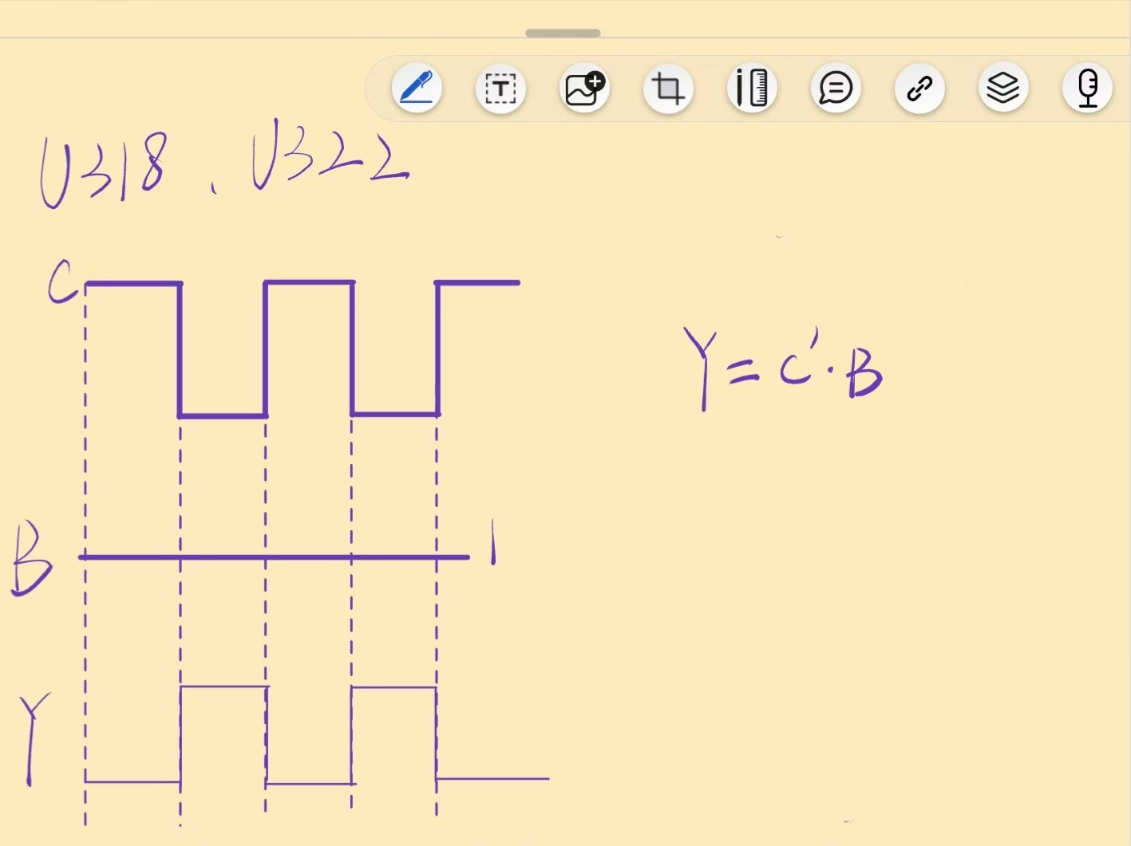
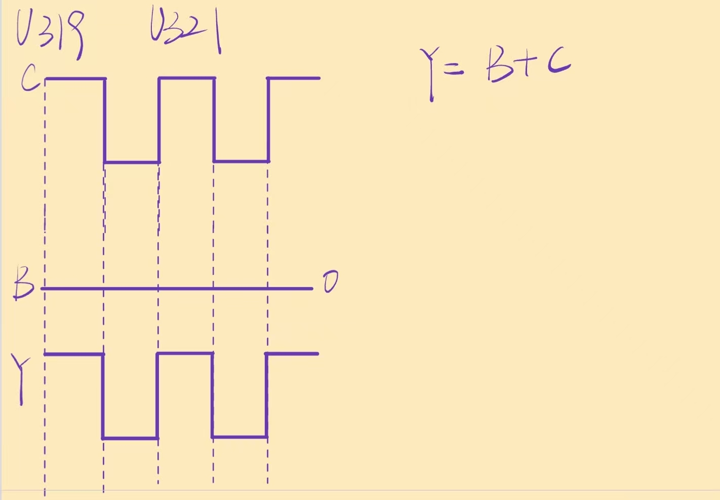
NET9：PWM 主控制信号，
NET5~NET8：逻辑使能 / 选择信号

Slide 11
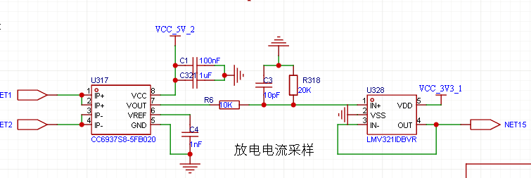
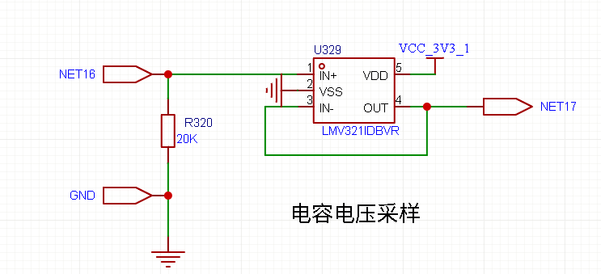
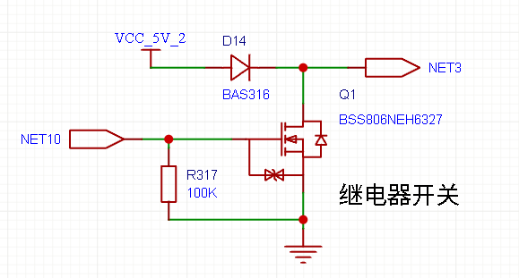

Slide 12
